Slide 1

暗記のアニキ
Aniki dAnki
’
・独自アルゴリズム復習提案
・長時間作業向けサクサクUI
・自作カード共有機能

Slide 2
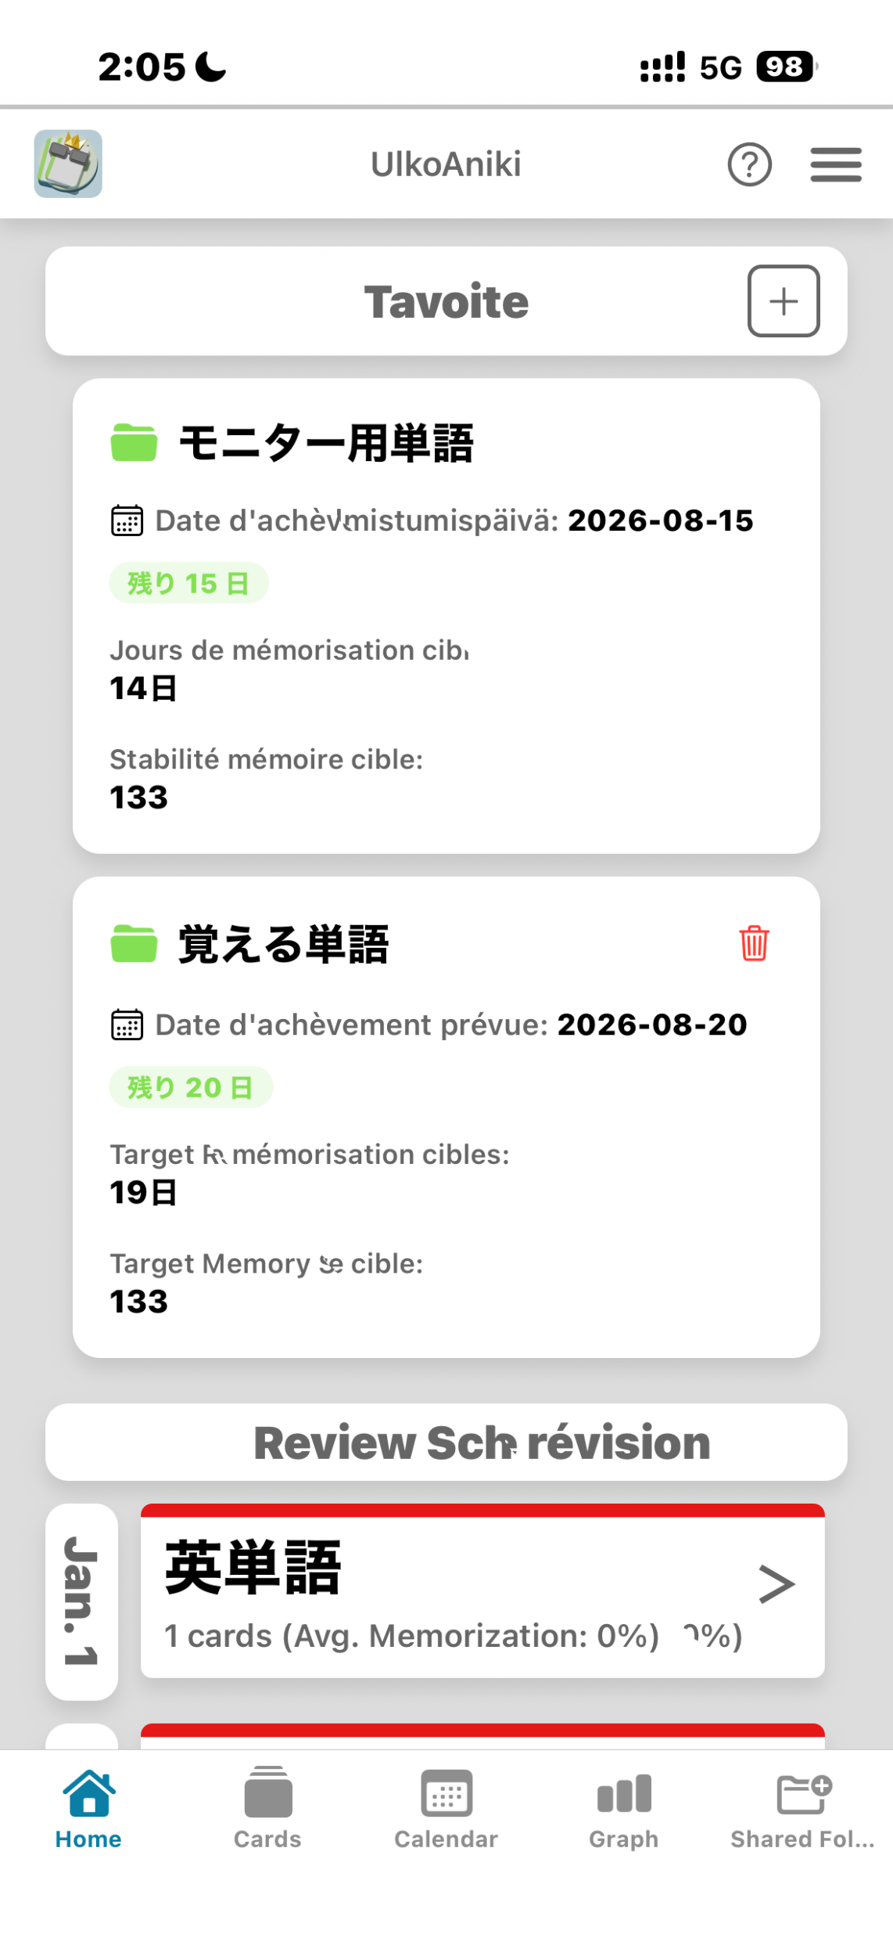
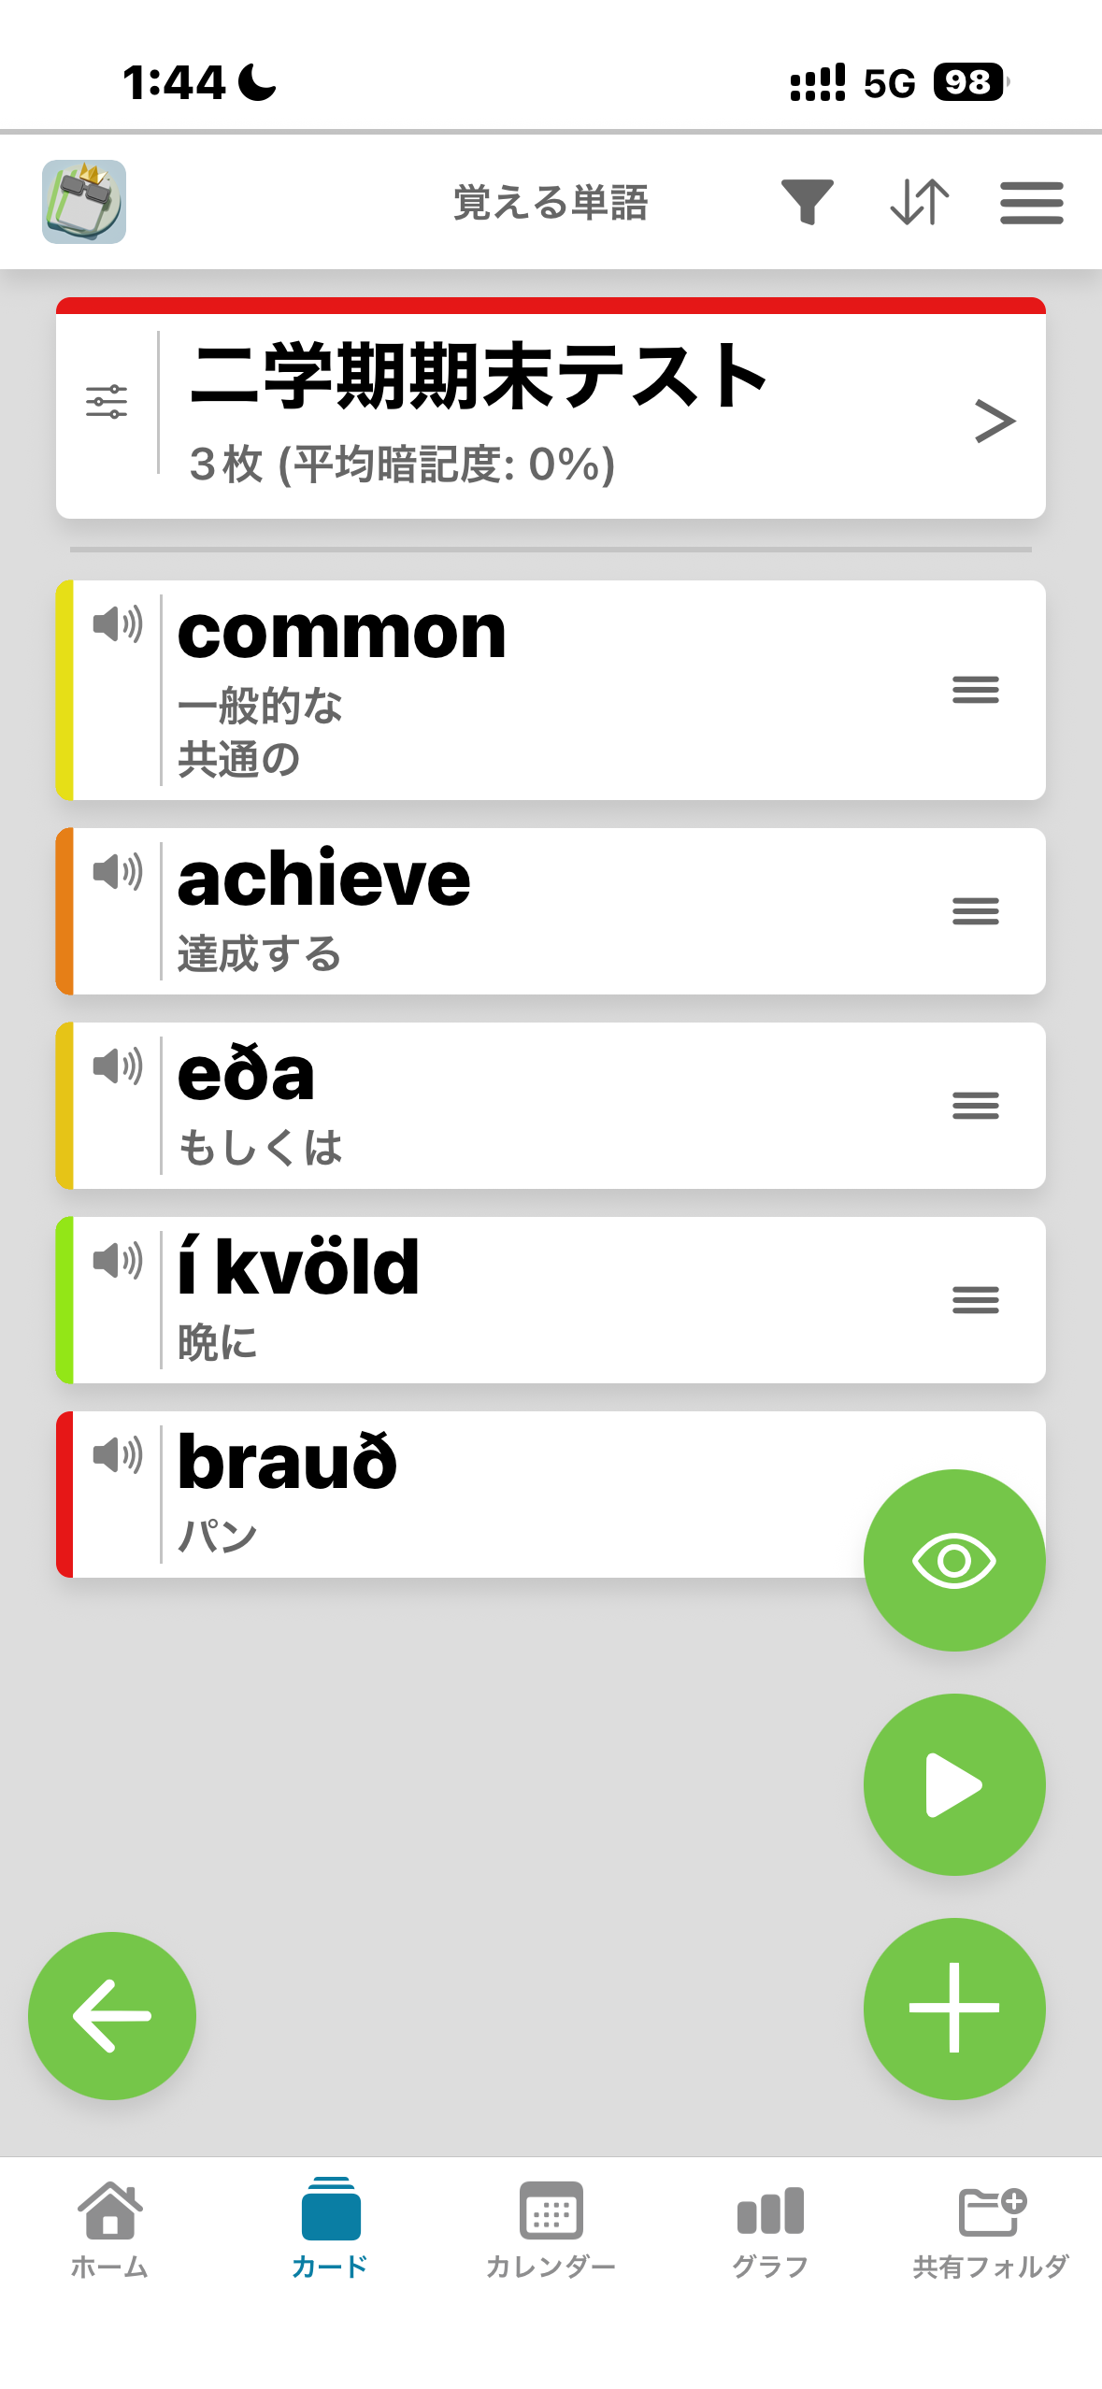
ホームタブ
全箇所4言語対応
フィンランド語
フランス語
英語

Slide 3
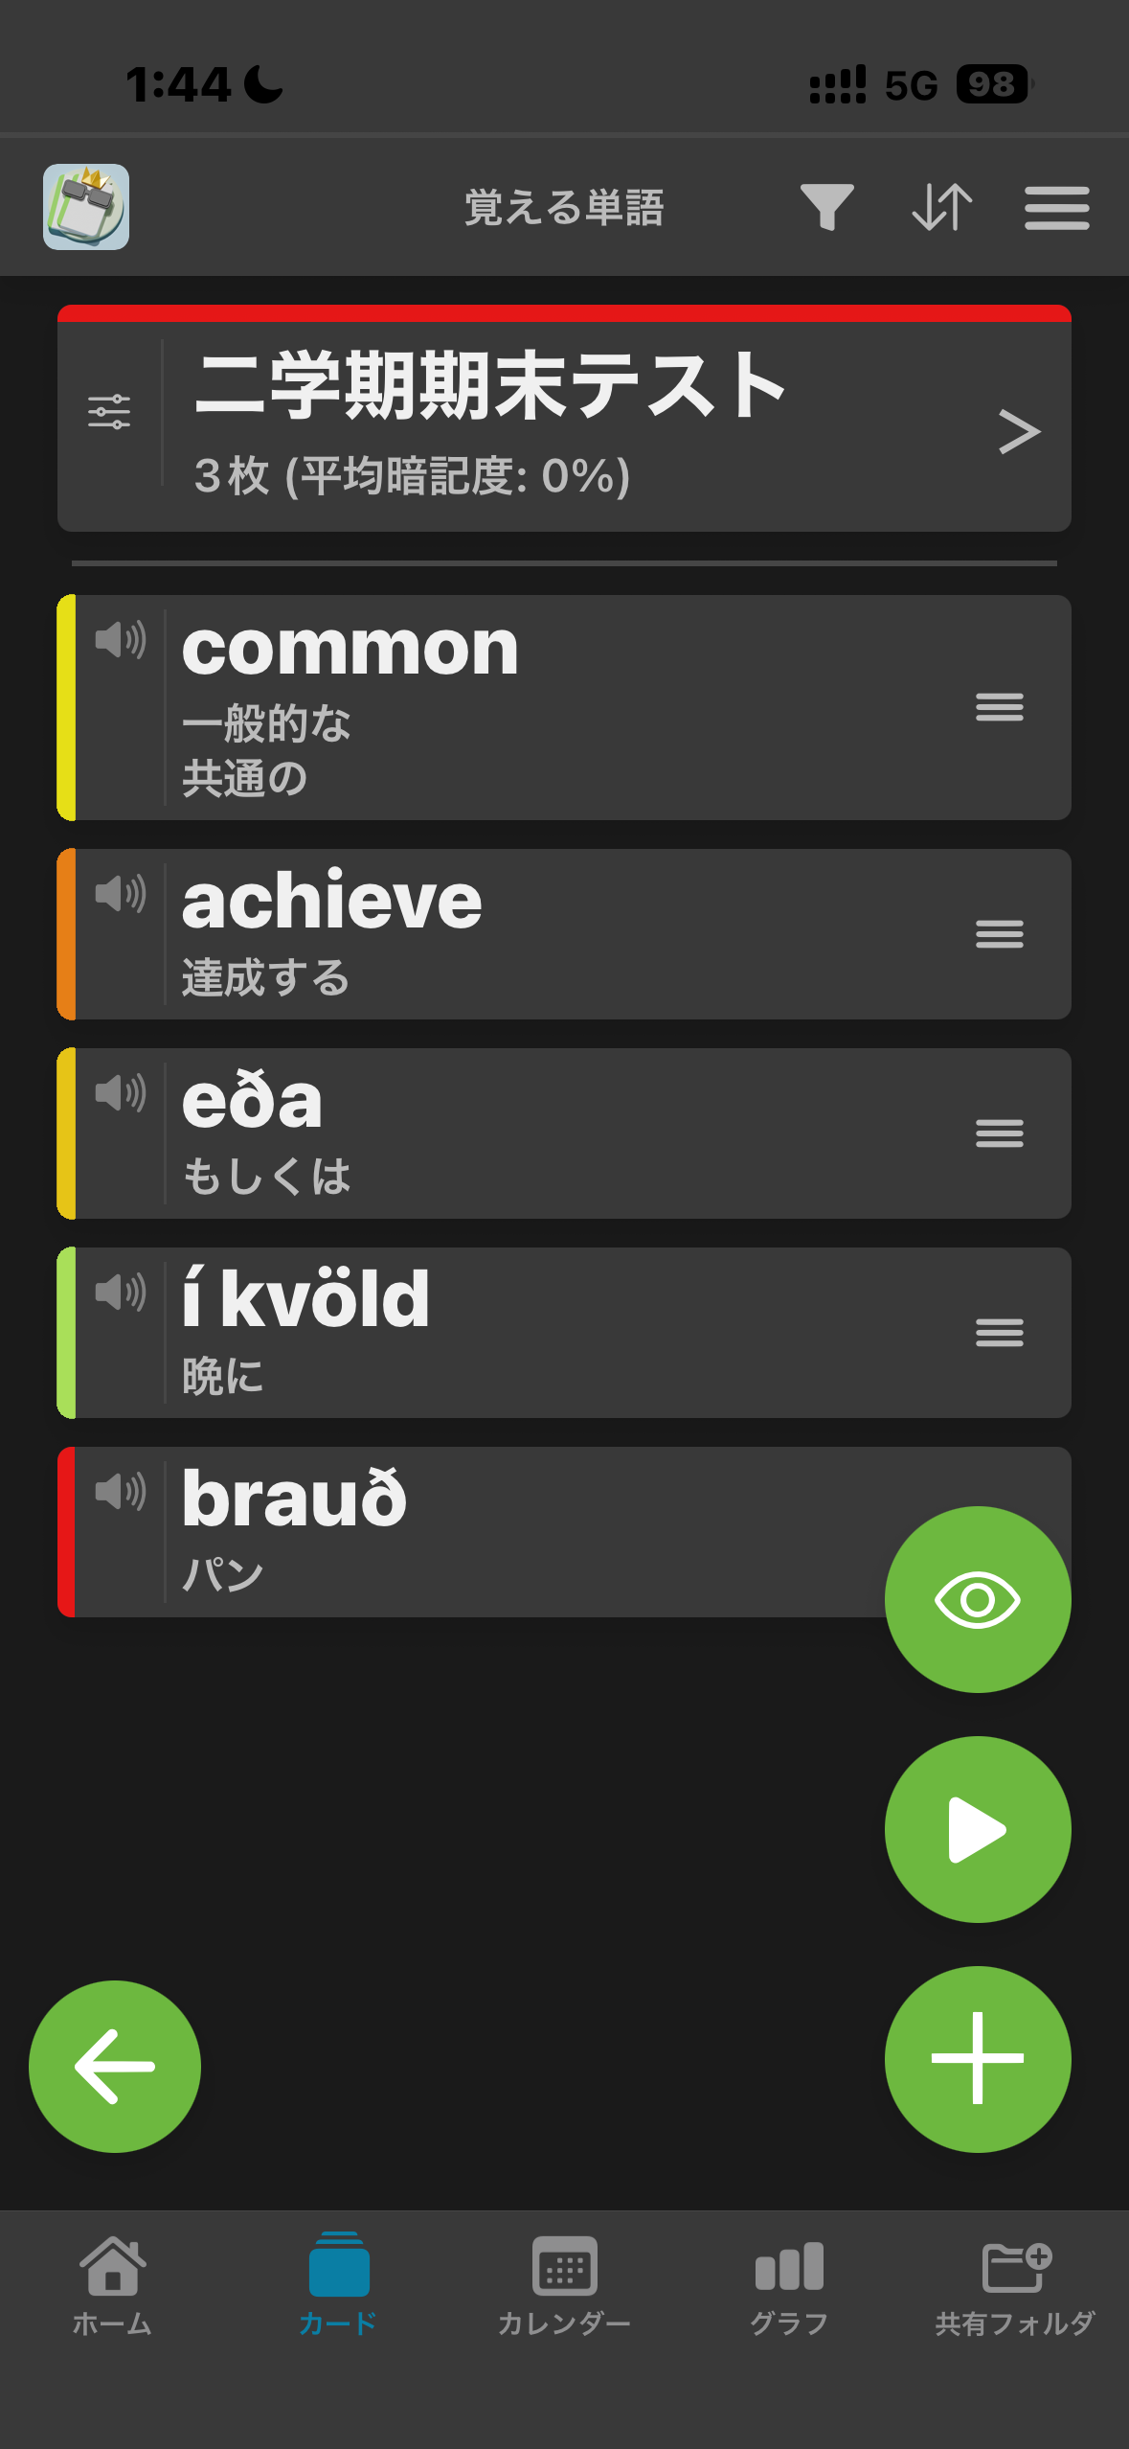
フォルダタブ
全箇所ライト/ダークモード対応UI

Slide 4
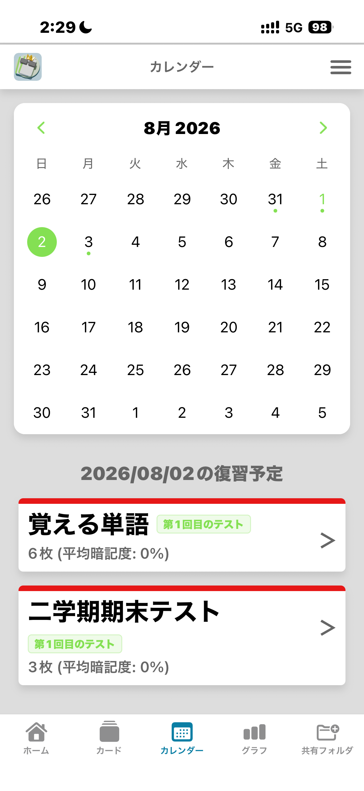
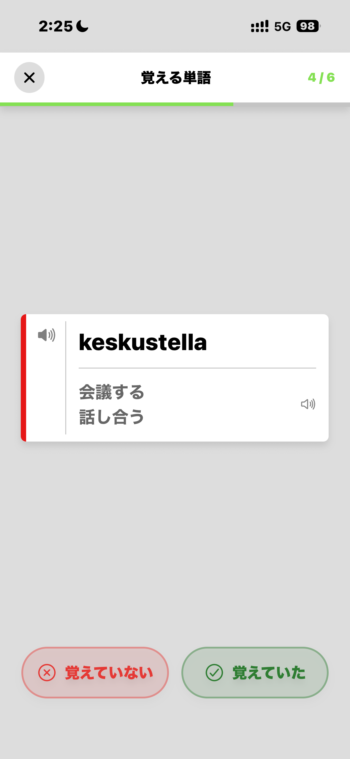
カレンダータブ
復習予定を把握 → 即テスト

Slide 5
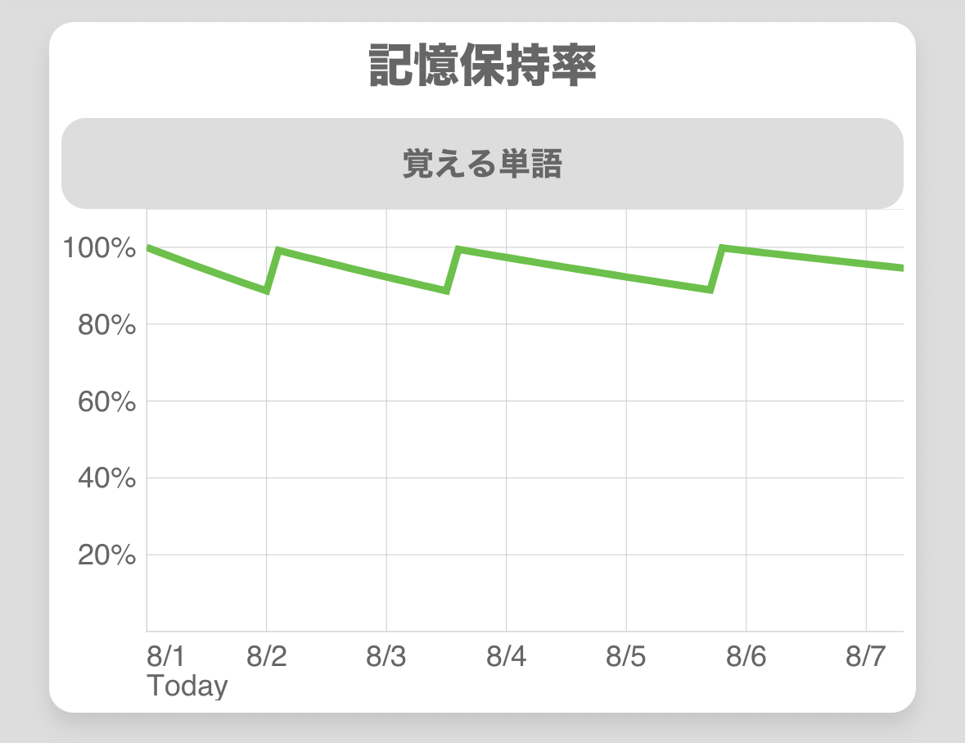
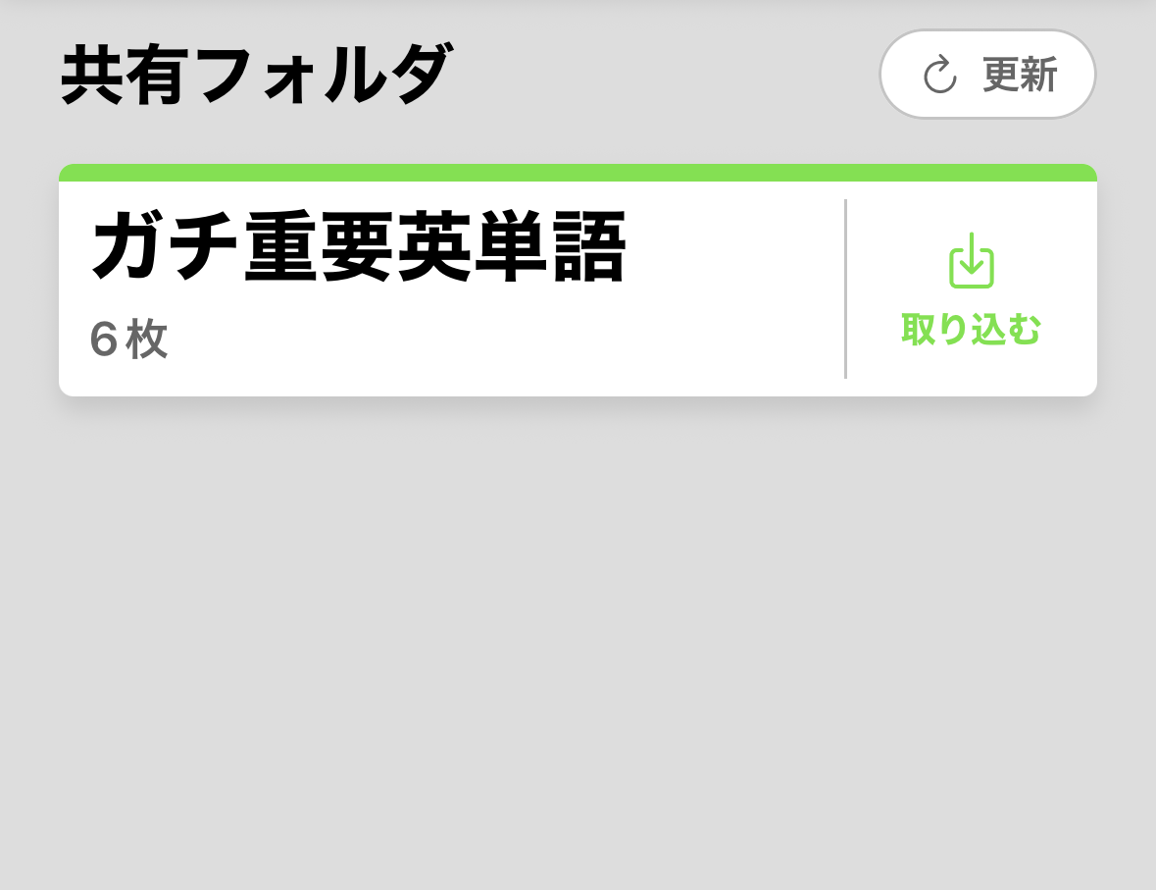
グラフタブ
暗記率を見える化👀
共有フォルダタブ
フォルダを友達・全世界と共有

